Slide 1



TRƯỜNG TIỂU HỌC ĐÔ THỊ VIỆT HƯNG
NHIỆT LIỆT CHÀO MỪNG CÁC THẦY CÔ GIÁO VỀ DỰ GIỜ

Slide 2


Slide 3
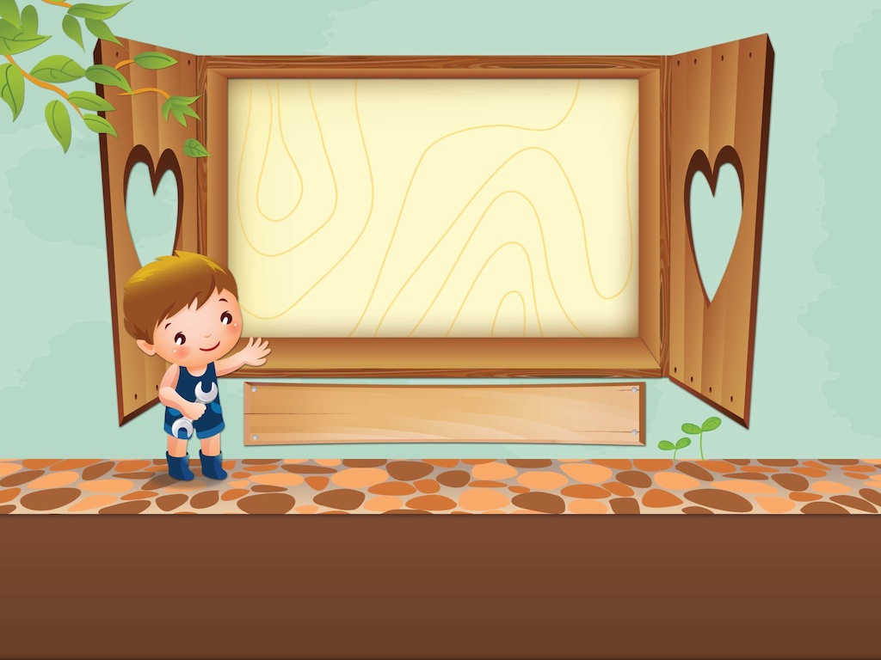
TRÒ CHƠI
AI ĐÚNG
AI SAI

Slide 4


Hãy cho biết kết quả phép tính sau đúng hay sai :
Bạn An tính nhẩm phép tính sau :
45 x 11 = 505
Theo bạn, Bạn An tính đúng chưa?
0
2
1
10
9
8
7
6
5
4
3
Hết giờ

Slide 5
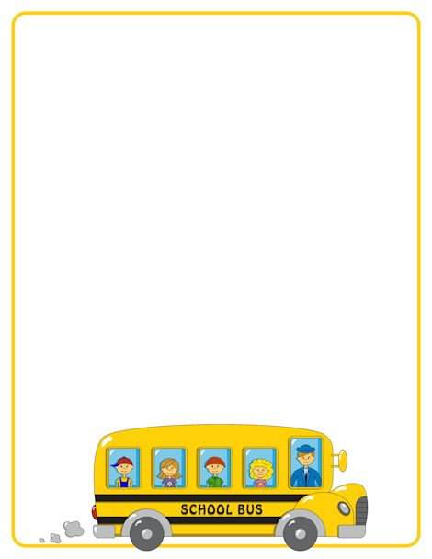

Thầy có phép tính sau :
x : 11 = 25
Theo em x bằng bao nhiêu ?
X= 275
0
2
1
10
9
8
7
6
5
4
3
Hết giờ
X= 225

Slide 6

Hãy cho biết nhận định sau đây là đúng hay sai ?
“Khi nhân một số với một tổng, ta có thể nhân
số đó với từng số hạng của tổng , rồi cộng các
kết quả lại với nhau.”
0
2
1
10
9
8
7
6
5
4
3
Hết giờ

Slide 7

TOÁN
NHÂN VỚI SỐ CÓ BA CHỮ SỐ

Slide 8


Hoạt động 1: Giới thiệu cách nhân số với số có ba chữ số :
Ta có phép tính sau :
164 x 123 =?
Yêu cầu : Các bạn hãy thực hiện phép tính trên theo cách tính nhân một số với một tổng.
Gợi ý : Các bạn chọn số thừa số thứ hai của phép tính rồi tách thừa số đó thành tổng các số hạng và thực hiện phép nhân.

Slide 9
Hoạt động 1: Giới thiệu cách nhân số với số có ba chữ số :
Ta có phép tính sau :
164 x 123 =?
Ta tính như sau : 164 x 123 = 164 x ( 100 + 20 + 3 )
= 164 x 100 + 164 x 20 + 164 x 3
= 16400 + 3280 + 429
= 20172
Vậy : 164 x 123 = 20172

Slide 10
Hoạt động 2: Giới thiệu cách nhân số với số có ba chữ số bằng hình thức đặt tính rồi tính :
Ta có phép tính sau :
164 x 123 =?
1
6
4
X
1
2
3

Slide 11
* 3 nhân 4 bằng 12,
Viết 2,
Nhớ 1.
1
6
4
3 nhân 6 bằng 18, thêm 1 bằng 19,
Viết 9,
Nhớ1.
x
3 nhân 1 bằng 3, thêm 1 bằng 4,
Viết 4.
1
2
3
* 2 nhân 4 bằng 8,
viết 8 (dưới 9)
2
4
9
2
2 nhân 6 bằng 12,
Viết 2,
nhớ 1.
3
2
8
2 nhân 1 bằng 2, thêm1 bằng 3,
Viết 3.
1
6
4
* 1 nhân 4 bằng 4,
viết 4 dưới 2
1 nhân 6 bằng 6,
Viết 6.
2
0
1
7
1 nhân 1 bằng 1,
Viết 1.
* Hạ 2 ;
9 cộng 8 bằng 17, viết 7 nhớ 1.
4 cộng 2 bằng 6; 6 cộng 4 bằng 10, thêm 1 bằng 11, viết 1 nhớ 1.
Vậy : 164 x 123 =20172
3 cộng 6 bằng 9, thêm 1 bằng 10, viết 0 nhớ 1.
1 thêm 1 bằng 2 , viết 2.

Slide 12
Hoạt động 2: Giới thiệu cách nhân số với số có ba chữ số bằng hình thức đặt tính rồi tính :
Lưu ý :
1
6
4
+ Tích riêng thứ hai viết lùi sang bên trái một cột so với tích riêng thứ nhất. Vì đây là 328 chục , viết đầy đủ là 3280.
x
1
2
3
4
9
2
Tích riêng thứ 1
3
2
8
Tích riêng thứ 2
+ Tích riêng thứ ba viết lùi sang bên trái hai cột so với tích riêng thứ nhất. Vì đây là 164 trăm , viết đầy đủ là 16400.
1
6
4
Tích riêng thứ 3
2
0
1
7
2
Tích chung

Slide 13
Hoạt động 2: Giới thiệu cách nhân số với số có ba chữ số bằng hình thức đặt tính rồi tính :
Từ hai cách tính ta thấy được kết quả như thế nào?
1
6
4
x
164 x 123 = 164 x ( 100 + 20 + 3 )
= 164 x 100 + 164 x 20 + 164 x 3
= 16400 + 3280 + 429
= 20172
1
2
3
4
9
2
3
2
8
1
6
4
2
0
1
7
2

Slide 14
Hoạt động 2: Giới thiệu cách nhân số với số có ba chữ số bằng hình thức đặt tính rồi tính :
Khi nhân số với số có ba chữ số bằng cách đặt tính ta làm như thế nào?
x
1
6
4
1
2
3
4
9
2
Bước 1 : Đặt tính ( Tính từ phải sang trái)
Bước 2 : Tính ( Tính từ phải sang trái)
+ Lần lượt lấy từng chữ số của thừa số thứ hai nhân với thừa số thứ nhất theo thứ tự từ phải sang trái.
+ Ta cộng ba tích riêng vừa tìm được lại với nhau thì ta được kết quả của phép nhân số với ba chữ số.
3
2
8
1
6
4
2
0
1
7
2

Slide 15

Hoạt động 3: Luyện tập
Bài tập 1 : Đặt tính rồi tính :
a) 248 x 321
b) 1163 x 125
c) 3124 x 213
248
1163
3124
x
x
x
321
125
213
248
5815
9
3
7
2
1
2
496
2326
3
4
744
1163
6
2
4
8
79608
145375
6
6
5
4
1
2

Slide 16

Hoạt động 3: Luyện tập
Bài 3 : Tính diện tích của mảnh vườn hình vuông có
cạnh dài 125m.
BÀI GIẢI
Diện tích mảnh vườn hình vuông là :
125 x 125 = 15 625 ( m²)
Đáp số : 15 625 m²
125 m

Slide 17

Trò chơi :
“ Vòng Quay Kì Diệu”
Luật chơi :
Học sinh có 3 lần quay. Nếu quay vào ô số nào thì trả lời tương ứng câu hỏi của ô số đó. Học sinh có 10 giây để suy nghĩ và trả lời.

Slide 18


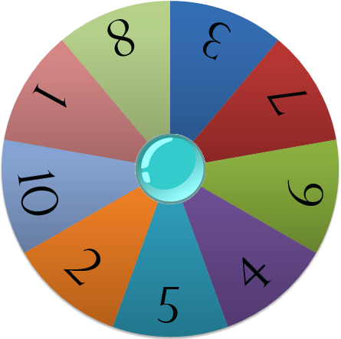

Vòng quay kì diệu
1
6
2
7
3
8
4
9
5
10
Start

Slide 19


Kết quả của phép tính sau :
134 x 100 = ?
Câu 4 :
1340
13400
134000
1340000
2
10
9
8
7
6
5
4
3
Hết giờ
0
1

Slide 20


Hãy chọn câu đúng :
A
B
C
268
268
268
x
x
x
235
235
235
_________
_________
1340
1340
1340
804
804
804
536
____________
536
536
62980
____________
2680
135340
2
10
9
8
7
6
5
4
3
Hết giờ
0
1

Slide 21

Khi nhân số với số có ba chữ số bằng cách đặt tính ta làm như thế nào?
Bước 1 : Đặt tính
Bước 2 : Tính ( Tính từ phải sang trái)
+ Lần lượt lấy từng chữ số của thừa số thứ hai nhân với thừa số thứ nhất theo thứ tự từ phải sang trái.
+ Ta cộng ba tích riêng vừa tìm được lại với nhau thì ta được kết quả của phép nhân số với ba chữ số.

Slide 22

CỦNG CỐ
Bước 1 : Đặt tính
Bước 2 : Tính ( Tính từ phải sang trái)
+ Lần lượt lấy từng chữ số của thừa số thứ hai nhân với thừa số thứ nhất theo thứ tự từ phải sang trái.
+ Ta cộng ba tích riêng vừa tìm được lại với nhau thì ta được kết quả của phép nhân số với ba chữ số.
Khi nhân số với số có ba chữ số bằng cách đặt tính ta làm như thế nào?

Slide 23
DẶN DÒ
Xem lại bài
Chuẩn bị bài mới :
“ Nhân số với ba chữ số ( tiếp theo)”

Slide 24

CÁM ƠN QUÝ THẦY CÔ
ĐÃ VỀ DỰ GIỜ LỚP 4B

